Slide 1
信息系统和
计算机网络
南大附中 2022.12

Slide 2
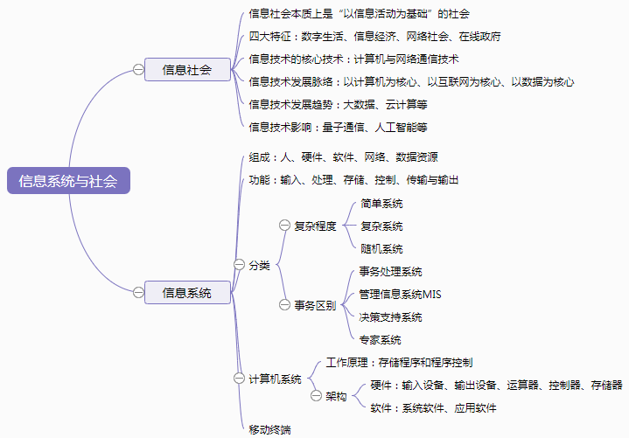
CONTENTS

Slide 3
温故知新
1.某市政府开发了公共文化数字服务平台，提供在线公共信息的处理和服务，市民在家登录平台就可以提交申请办理户口迁移、出境审批等手续。这体现的信息社会的特征是( )。
A．数字生活 B．信息经济 C．网络社会 D．在线政府
2.信息技术发展依次经历了以计算机为核心、以互联网为核心和以什么为核心的三个阶段( )。
A．人工智能 B．数据 C．物联网 D．云计算
3.从新一代信息技术发展的角度来看，以下哪个选项不是信息技术的发展趋势( )。
A．网络互联的移动化和泛在化
B．信息处理的集中化和大数据化
C．信息服务的智能化和个性化
D．信息发布的自由化和随意化
D
B
D

Slide 4
温故知新
4.道路的十字路口采用电子警察摄像的方式监管车辆违章情况，该过程体现了信息系统的（ ）功能。
A、输入 B、存储 C、处理 D、输出
5.信息系统有多个组成元素，其中信息系统的物质基础是( )
A、计算机软件 B、计算机硬件 C、数据 D、用户
6．信息系统包含的决策支持系统为人们做出某些决策时提供一定的支持，以下不属于决策支持系统的是( )。
A．天气预报网站 B．股票分析系统
C．网上火车票购票系统 D．心理压力估测平台
7．下列选项中，不属于管理信息系统的是( )。
A．工资管理系统 B．校园一卡系统
C．图书管理系统 D．京东网络购物系统
8．计算机中的操作系统属于( )。
A．应用软件 B．系统软件 C．图形软件 D．数据库软件
A
B
C
D
B

Slide 5
(1)事务处理系统针对具体事务。其目的是及时正确地处理事务信息，同时为其他类型的信息系统积累事务信息，提供事务细节的报告、报表，提高事务处理的效率。事务处理系统的关键在于事务信息处理的实时性，通常采用条码阅读器等先进的数据录入工具，并要求事务人员的熟练操作。银行柜台的储蓄系统、零售商店的结算系统、生产日统计系统都属于事务处理系统。
(2)管理信息系统处理的是综合事务数据，为决策者提供常规化报表和报告，提高结构化决策的效率。在组织中有许多决策任务需要经常进行的，人们对这些决策已经通过实践或理论研究形成了精确的规律性认识，如企业的成本核算、库存控制等等。这种决策称之为结构化决策。结构化决策经常要面对大量的数据，或进行烦琐的计算。通过管理信息系统的支持，可以将结构化决策所需要的信息处理变得迅速、及时，从而提高其效率。管理信息系统的数据往往源于事务处理系统，并将数据保存在中央数据库中，能够利用预置的简单模型对信息进行加工处理，提供反映组织当前状态、阶段发展轨迹和意外事件的报告。
(3)决策支持系统的目的在于支持半结构化的决策，为决策提供有效的信息。对其规律性认识不完全的决策称为半结构化决策。决策支持系统要面对多种结构、多种类型的数据源。有些数据来源于各类管理信息系统的数据库，有些信息来源于临时收集，因此决策支持系统需要强有力的数据管理能力。决策支持系统需要模型管理的能力，因为决策支持系统所使用的模型非常复杂，并需要针对具体决策问题对模型进行临时的剪辑、连接和修改。由于半结构化决策无法完全规律化，需要人的参与和判断，所以决策支持系统要求灵活的人机交互能力和模拟分析的能力。
(4) 专家系统是一种在特定领域内具有专家水平解决问题能力的程序系统。专家系统的基本结构大部分为知识库和推理机。例如：植物识别系统。

Slide 6
计算机网络

Slide 7
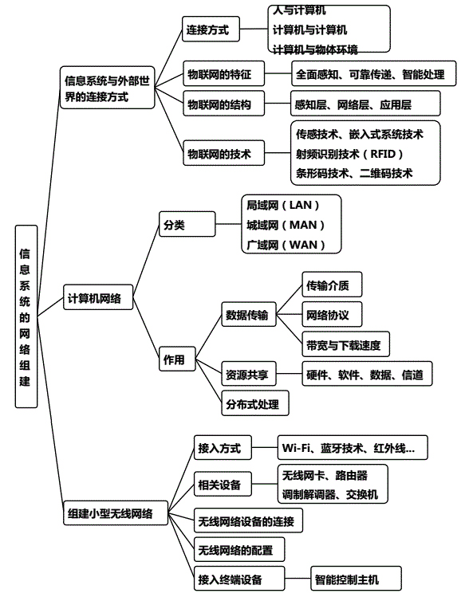

Slide 8
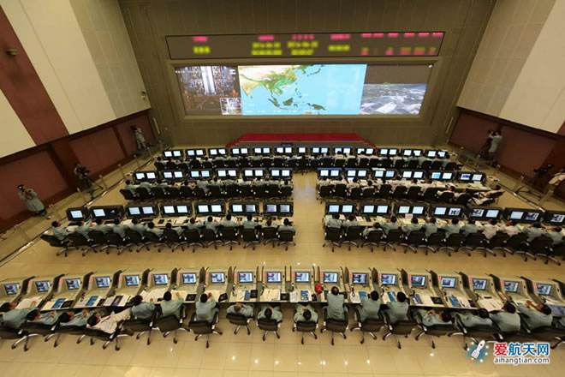
1
计算机网络的概念和作用
计算机网络是指把地理位置不同、具有独立功能的多台计算机及其外部设备通过通信线路连接起来，在网络通信协议的管理和协调下，实现资源共享和信息传递。
计算机网络在信息系统中主要起到数据传输、资源共享、分布式处理三个方面的作用。

Slide 9
1
计算机网络的概念和作用
传输介质对比
 | 双绞线 | 光缆
单段信号传输线缆最大长度 | 100米 | 几十千米
带宽 | 不同型号有所不同 | 几乎无限
抗干扰能力 | 弱 | 强
适用场合 | 短距离内的布线，如楼内布线 | 主要用于主干线，楼宇间的布线
安全性 | 安全性较差 | 安全性好

Slide 10
1
计算机网络的概念和作用
带宽
一般在计算机网络中或互联网服务提供商（ISP）提供的线路中，带宽使用的单位是比特/秒（bit/s），而下载软件显示的一般是字节/秒（Byte/s），所以要通过换算，才能得出实际带宽值。
换算公式如下：
1Byte=8bit，即1B＝8b
1B/s=8b/s
1KB=1024B，1Kb=1024b
1MB=1024KB，1Mb=1024Kb
如下载软件时显示下载速度为128Kps（即128KB/s）,则实际带宽为
128KB/s＝128×8Kb/s=1024Kb/s=1Mb/s

Slide 11
2
计算机网络分类
根据地理范围的划分标准，可以把网络划分为局域网、城域网和广域网。
局域网(Local Area Network，LAN) 如学校的计算机教室、电子阅览室等。
城域网(Metropolitan Area Network，MAN) 传输媒介主要采用光纤，网内传输延时较小，网速非常快。如教育城域网。
广域网(Wide Area Network，WAN)也称为远程网,它所覆盖的范围比较广。互联网(Internet)是最大的广域网。

Slide 12
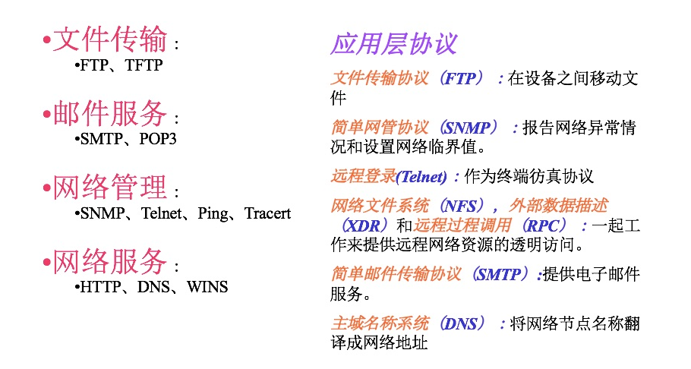
3
网络协议
网络协议是为在计算机网络中进行数据交换而建立的规则、标准或约定的集合。

Slide 13
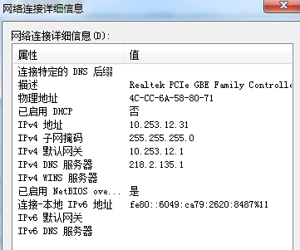
4
Ip地址
IP地址是指互联网协议地址，它为互联网上的每一台主机分配一个逻辑地址。
IPv4地址是一个32位的二进制数，通常被分割为4个8位二进制数，用“点分十进制”表示成（a.b.c.d）的形式，其中每段都是0～255之间的十进制整数。
11001010 10101000 00000001 10101011
192 . 168 . 1 . 171
IPv6地址是一个128位的二进制数，采用的是每两个字节（用十六进制数表示）用“:”分割的表示形式。

Slide 14
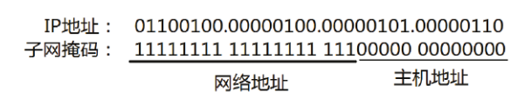
4
Ip地址
子网掩码是32位二进制数。子网掩码中，二进制数1对应的IP地址位为网络编码，二进制数0对应的IP地址位为主机编码。
如IP地址为100.4.5.6，子网掩码为255.255.224.0，两者关系如下图所示。

Slide 15
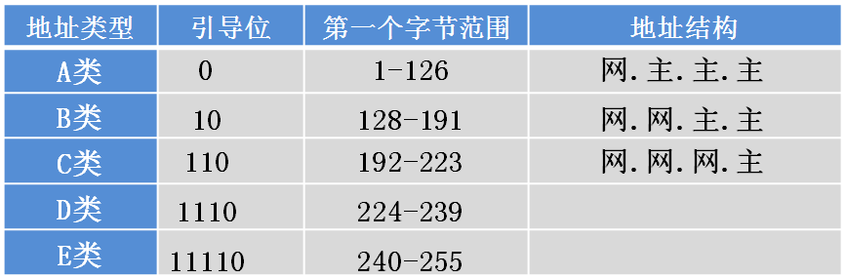
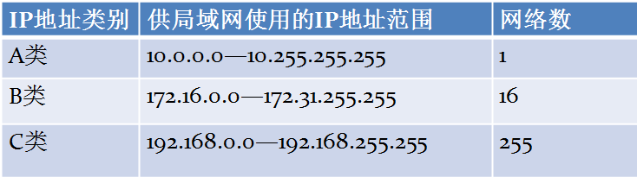
4
Ip地址
IP地址分类
私有地址属于非注册地址，专门为组织机构内部使用。
留用的专供局域网使用的内部私有地址：

Slide 16
4
IP地址
网关
路由器（Router）是连接不同网络的设备。路由器的接口必须设置一个IP地址，此地址作为计算机向外部网络通信的默认网关地址。
域名
域名是由一串用点分隔的字符组成的互联网上某一台计算机或计算机组的名称，用于在数据传输时标识计算机的电子方位。
DNS（Domain Name System，域名系统）服务器主要用于域名解析，即将主机名解析成IP地址。
常见的顶级域名：
.com 用于商业机构。
.net 最初用于网络组织，如互联网服务商和维修商。
.org 用于各种组织，包括非营利性组织。
.gov 政府机构的专用域名。

Slide 17


5
组建无线网络
无线网络接入方式
1 . 移动通信网络接入
2．Wi-Fi（Wireless Fidelity）接入
3．蓝牙技术（Bluetooth Technology）
4．红外数据传输（IrDA）
5．ZigBee，是一种新兴的短距离、低功率、低速率无线接入技术。
6．可见光无线通信技术（简称Li-Fi），号称比Wi-Fi快十倍甚至百倍的新兴无线传输技术。
7．近场通信技术NFC

Slide 18
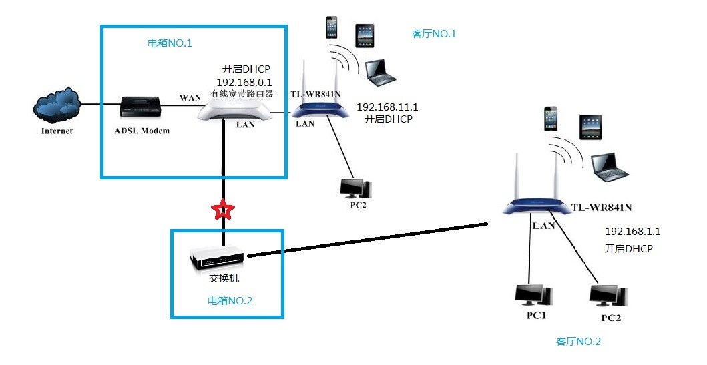
5
组建无线网络

Slide 19
物联网
南大附中 2022.12

Slide 20
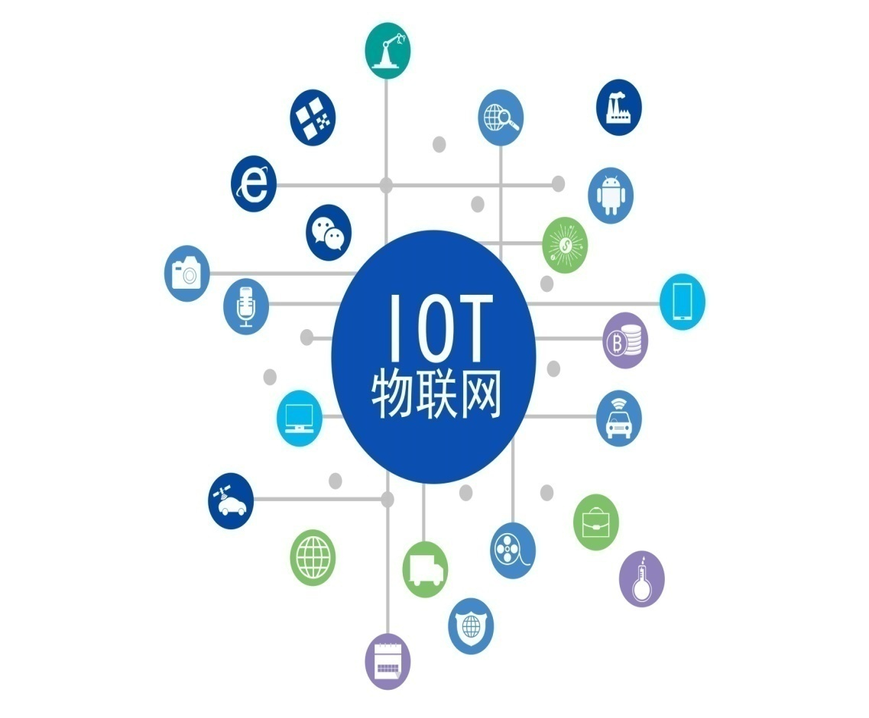
1
物联网概念
物联网的概念最早于1999年由麻省理工学院提出。
国际电信联盟将物联网定义为：通过二维码识读设备、射频识别装置(RFID)、红外线感应器、全球定位系统和激光扫描器等信息传感设备，按约定的协议，将任何物品与互联网相连接，进行信息交换和通信，以实现智化识别、定位、跟踪、监控和管理的一种网络。

Slide 21
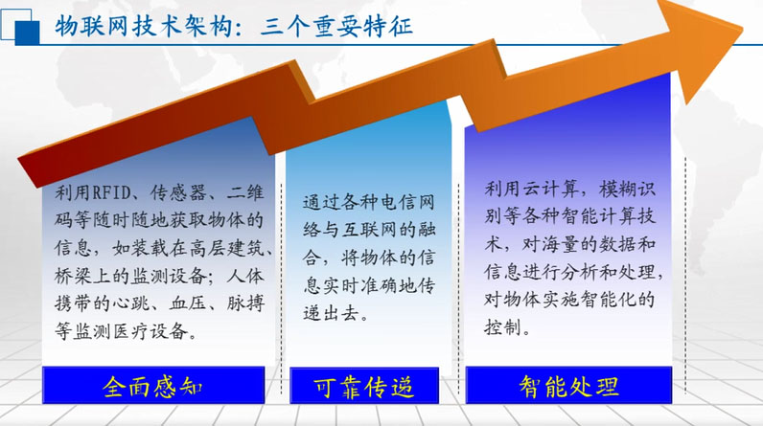
2
物联网技术特征

Slide 22
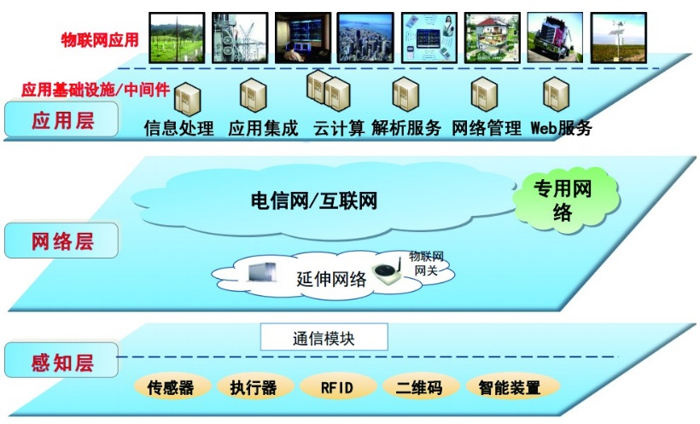
3
物联网结构
物联网的网络架构

Slide 23
4
物联网技术
1.传感技术
（1）传感器的功能与人类五官的功能大致对应如下：
光敏传感器----视觉
声敏传感器----听觉
气敏传感器----嗅觉
化学传感器----味觉
压敏传感器、热敏传感器----触觉
（2）常见的传感器
位移传感器、形变传感器、重力传感器、加速度传感器、湿度传感器、温度传感器、超声波测距传感器等。

Slide 24
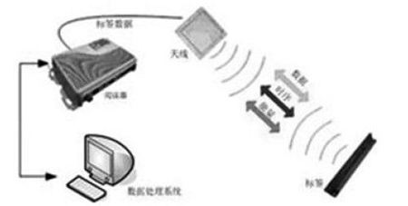
4
物联网技术
2.射频识别技术（RFID）
射频识别技术是一种无线通信技术，可以通过无线电信号识别特定目标并读写相关数据，而且识别系统与特定目标之间无须建立机械或者光学接触。
RFID系统由五个组件构成，包括传送器、接收器、微处理器、天线和标签。传送器、接收器和微处理器通常都被封装在一起，统称为阅读器，因此通常RFID系统分为阅读器、天线和标签三大组件。应用：公交卡、门禁卡、二代身份证等。

Slide 25
4
物联网技术
3.嵌入式系统技术
嵌入式系统技术是指以应用为中心、以计算机技术为基础、软件硬件可裁剪，适应应用系统对功能、可靠性、成本、体积、功耗严格要求的专用计算机系统。嵌入式系统技术的应用几乎无处不在，移动电话、家用电器、汽车等都有它的踪影。
4.移动通信技术
5.计算机网络技术
6.智能数据处理技术
包括信息融合、中间件与应用软件、海量数据存储与搜索、数据挖掘与知识发现
7.智能控制技术
包括环境感知技术、规划与决策、智能控制方法
8.位置服务技术
9.云计算技术
10.信息安全技术

Slide 26
谢谢欣赏
THANK YOU FOR WATCHING

Slide 27
1
计算机发展历史
1946-1958
1964-1970
未来
电子管
1946，ENIAC
1950，EDVAC实现“冯.诺伊曼”的两个设想：采用二进制和存储程序。
集成电路
1965 年,DEC 公司推出了 PDP8 型计算机,标志着小型机时代的到来。
更接近人的人工智能计算机
晶体管
1954年，TRADIC是IBM公司制造的第一台使用晶体管的计算机。
大规模和超大规模集成电路
1970年，IBM S/370
这是IBM更新换代的重要产品,
1958-1964
1970-今

Slide 28
2
回忆小结
计算机的系统架构
计算机的性能指标
硬件...
软件...
字长、主频、存取周期、存取容量
计算机的工作原理
移动终端
存储程序
程序控制
组成
移动互联网
云计算

